Slide 2
02
基本電路原理
2-1 電的基本概念
2-2 數字系統
2-3 個人手工具
2-4 三用電表介紹
2-5 基本元件及符號

Slide 3
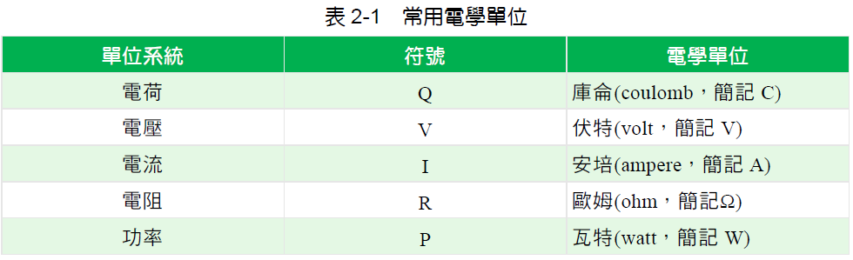
2-1 電的基本概念
電學單位如表2-1 所示。

Slide 4
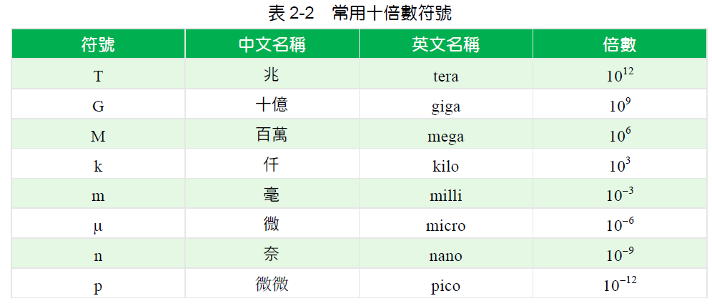
表2-2 所示常用十倍數符號來簡化數值表示。

Slide 5

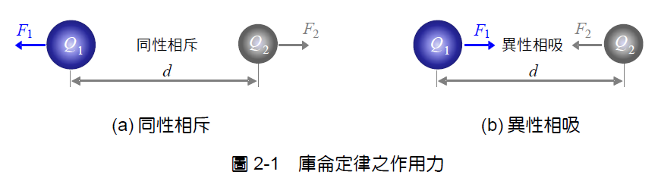
2-1-1 庫侖
庫侖的單位為（Coulomb，簡記C），符號Q，庫侖定律是指在真空中兩個靜止點電荷之間的交互作用力。

Slide 6
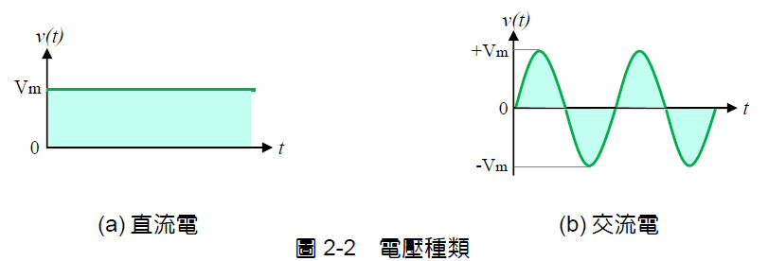

2-1-2 電壓
電壓為電位、電位差、電動勢、端電壓及電壓降之通稱，單位為伏特（volt，簡記V），符號V，如圖2-2 所示可以分成直流電及交流電兩種。
2-1-3 電流
電流的單位為安培（ampere，簡記A），符號I，電流定義為在單位時間內，通過導體截面積的電荷量。

Slide 7

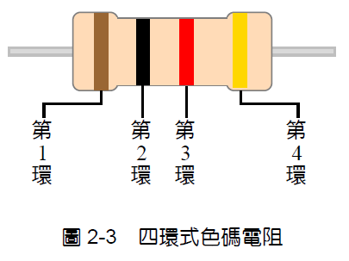
2-1-4 電阻
電阻的單位為歐姆（ohm，簡記Ω），符號R，歐姆定律：導體兩端的電壓與通過導體的電流成正比。
如表2-3 所示四環式色碼電阻表示法，由左而右依序第一環表示十位數值，第二環表示個位數值，第三環表示倍數，第四環表示誤差。例如某一色碼電阻由左而右顏色順序為： 棕、黑、紅、金， 其電阻值為

Slide 8
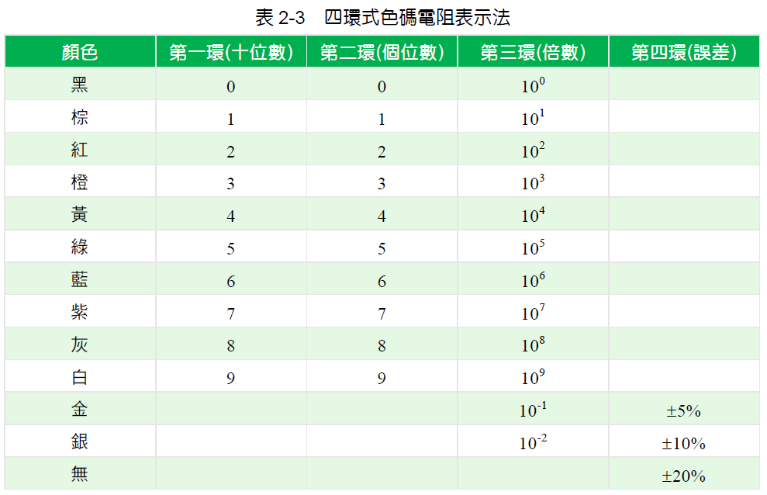

Slide 9

2-1-5 功率
功率的單位為瓦特（watt，簡記W），符號P，功率是指作功的比率，在電學上的定義：單位時間內所消耗的電能。

Slide 10
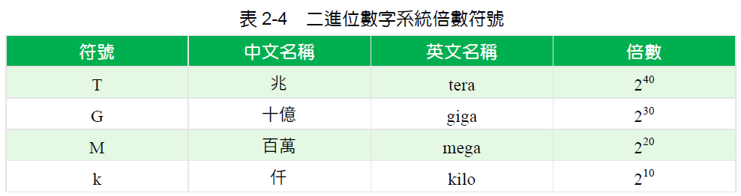

2-2 數字系統
2-2-1 十進位表示法
十進位（decimal，簡記D）數字系統使用0、1、2、3、4、5、6、7、8、9 等十個阿拉伯數字來表示數值N ，在Arduino 程式中，十進位數值不需在數值前加上任何前置符號。

Slide 11
2-2-2 二進位表示法
二進位（binary，簡記B）數字系統使用0、1 兩個阿拉伯數字來表示數值N ，在Arduino 程式中，二進位數值需在數值前加上前置符號B。
2-2-3 十六進位表示法
十六進位數字系統使用0~9 十個阿拉伯數字及A、B、C、D、E、F 六個英文字母，共十六個數字來表示數值N ，其中英文字母A、B、C、D、E、F 分別表示數字10、11、12、13、14、15。在Arduino 程式中，十六進位數值需在數值前加上前置符號0x 。

Slide 12
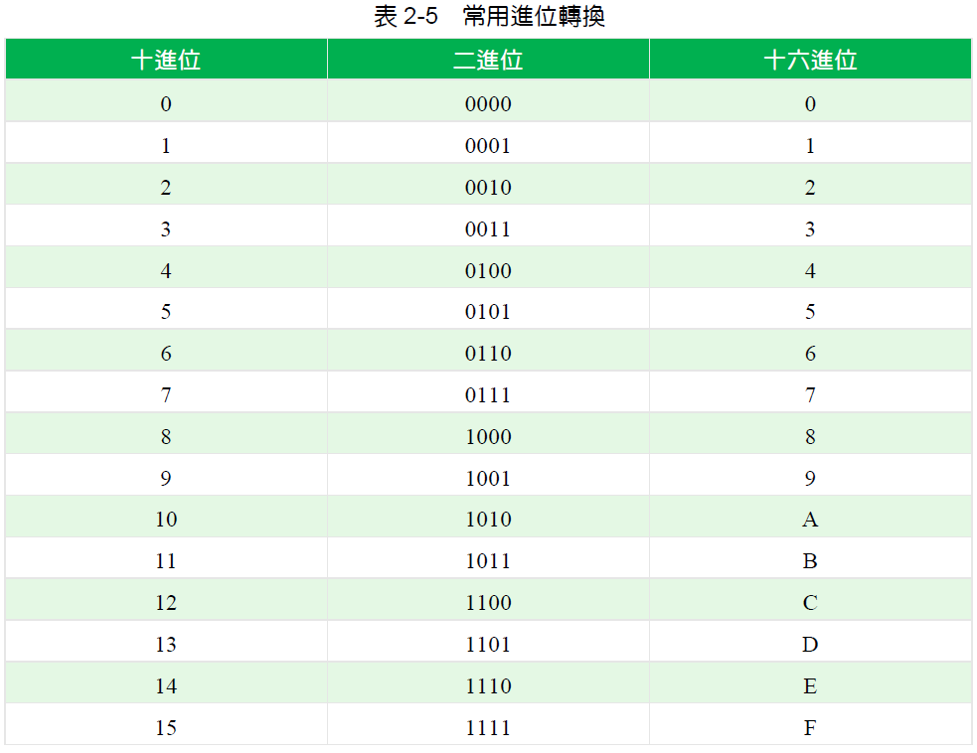
2-2-4 常用進位轉換

Slide 13
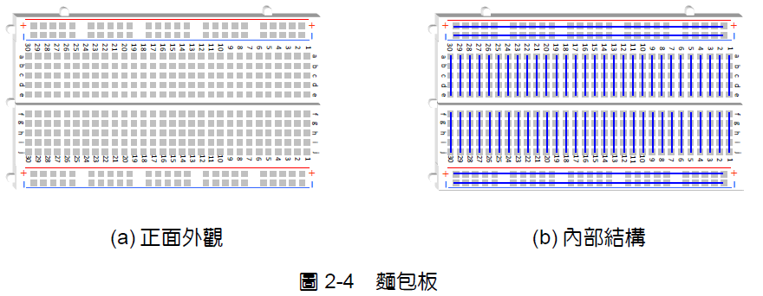
2-3 個人手工具
2-3-1 麵包板
如圖2-4(b) 所示為麵包板的內部結構，水平為電源正、負端接線處，每25 個插孔，內部由長條形的銅片連接導通，共有100 孔。垂直為電路接線處，每5 個插孔，內部由長條形的銅片連接導通，共有300 孔。

Slide 14
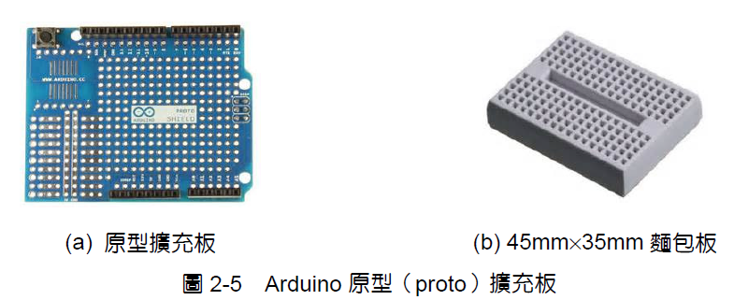
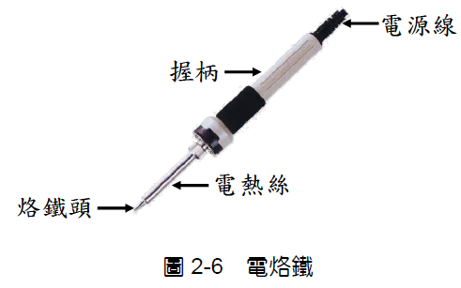
2-3-2 原型擴充板
2-3-3 電烙鐵
電烙鐵由烙鐵頭、加熱絲、握柄及電源線等四部分所組成

Slide 15
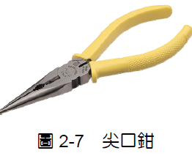
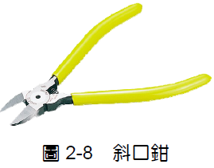
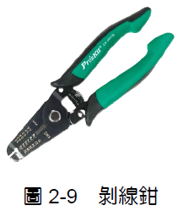
2-3-4 尖口鉗
一般皆使用尖口鉗來整平電子元件或單心線。
2-3-5 斜口鉗
一般皆使用斜口鉗來剪除多餘的電子元件接腳或過長的單心線頭。
2-3-6 剝線鉗
剝線鉗同時具有剝線、剪線、壓接等多項功能。

Slide 16
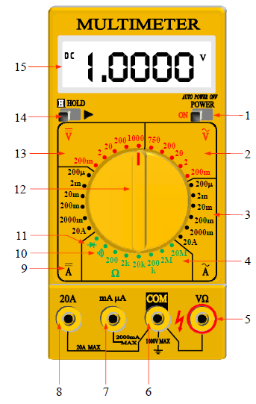
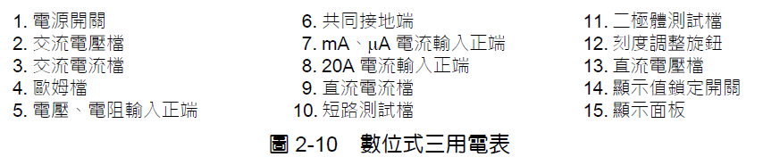
2-4 三用電表介紹
三用電表依其顯示方式可以分為指針式及數位式兩種，一般初學者常使用數位式三用電表，學習快速、判讀容易，而且準確度高。

Slide 17
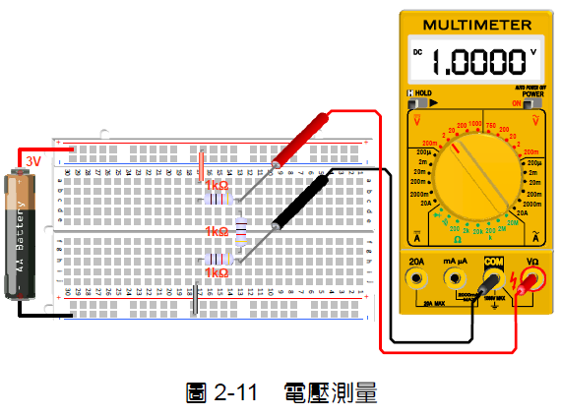
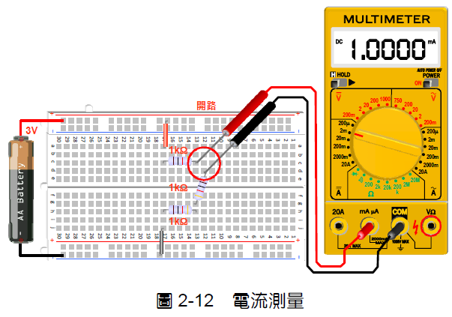
2-4-1 電壓測量
使用三用電表測量元件端電壓時，三用電表必須與待測元件並聯如圖2-11 所示。
2-4-2 電流測量
使用三用電表測量流過元件的電流時，三用電表必須與待測元件串聯如圖2-12所示。

Slide 18
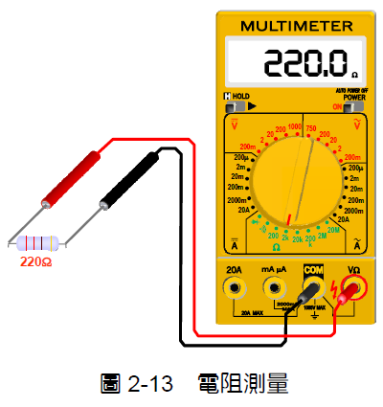
2-4-3 電阻測量
使用三用電表測量電阻器的電阻值時，三用電表必須與待測元件並聯如圖2-13所示，先將三用電表切換至歐姆檔位，再做歐姆歸零動作，最後再將紅、黑色測試棒接至電阻器兩端。

Slide 19
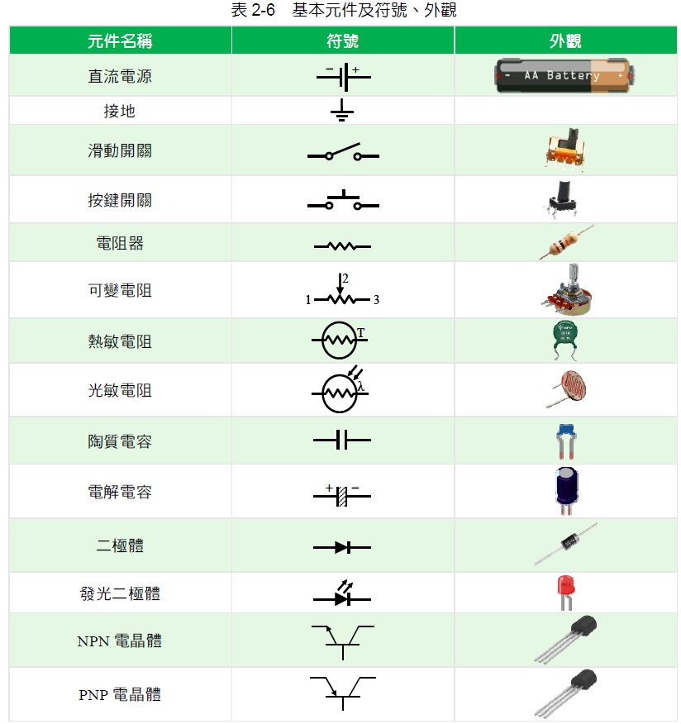
2-5 基本元件及符號

Slide 20

THE END！

